Slide 1
Cách tạo bảng màu

Slide 2
Bước 1: Chọn 1 màu chủ đạo (màu nền chính)

Slide 3
Bước 2: Vẽ 1 khối ở bên trong để chọn màu tương phản (Màu chữ 2 – Màu nhấn mạnh)

Slide 4
Bước 3 : Xuất hiện 2 màu đầu cuối. Bạn thực hiện làm màu đơn sắc với màu chính bằng cách vẽ thêm 1 màu nhạt hơn ở bên trái gần màu tương phản

Slide 5
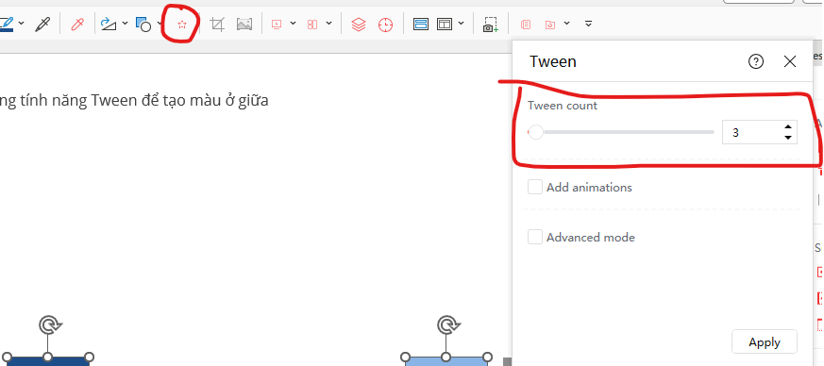
Bước 4: sử dụng tính năng Tween để tạo màu ở giữa: Chọn 2 ô màu trùng nhau rồi sau đó chọn Tween. Kết quả là 6 màu.

Slide 6
Cách tạo thêm 1 màu cho màu nhấn mạnh

Slide 7
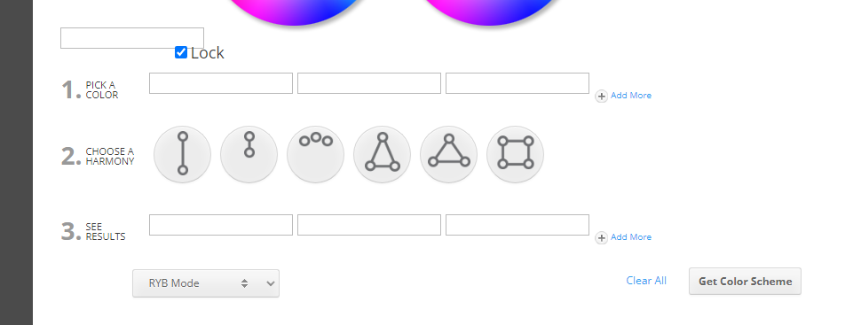
Bạn lên trang web: https://www.sessions.edu/color-calculator/ để thực hiện tạo màu mới
3 Màu tương đồng
Màu tương phản
Màu tương đồng

Slide 8
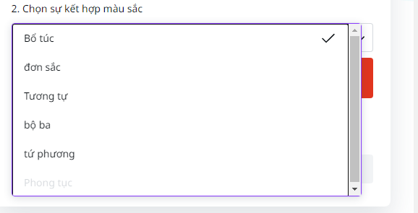
Hoặc vào https://www.canva.com/colors/color-wheel/

Slide 9
MỘT SỐ TUT KHÁC

Slide 10
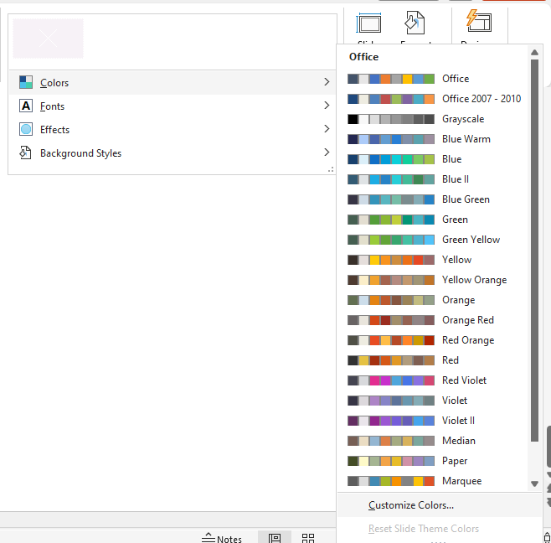
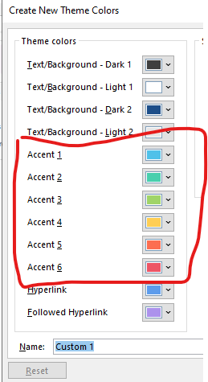
Thêm theme màu để tận dụng: Vào tab Design
Rồi làm như hình bên.
Việc them theme màu sẽ giúp khi cần đổi màu
Nhanh cho slide bạn chỉ cần chọn bộ màu là sẽ
Tự đổi

Slide 11
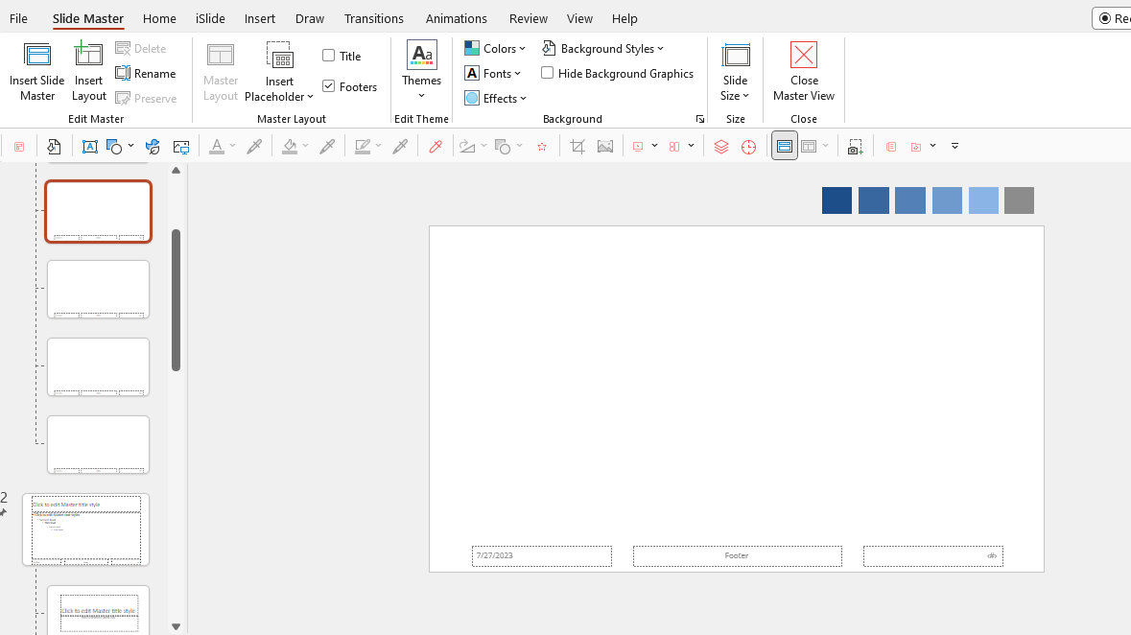
Tạo khung dãy màu trên đầu như Slide này: Dùng Group + Slide Master

